Slide 1
Διάδοση Κυμάτων και Σχεδίαση Κεραιών
ΠΑΝΕΠΙΣΤΗΜΙΟ ΠΑΤΡΩΝ – ΗΜΤΥ – ΕΡΓΑΣΤΗΡΙΟ ΑΣΥΡΜΑΤΗΣ ΕΠΙΚΟΙΝΩΝΙΑΣ – WIRELESS TELECOMMUNICATIONS LABORATORY
Σταύρος Κωτσόπουλος
Αν. Καθηγητής
Διάλεξη 7η
Το παρόν υλικό υλοποιήθηκε από τον Γεώργιο Πάσχο στα πλαίσια του προγράμματος ΕΠΕΑΕΚ ΙΙ

Slide 2
Μάθημα 7ο
ΠΑΝΕΠΙΣΤΗΜΙΟ ΠΑΤΡΩΝ – ΗΜΤΥ – ΕΡΓΑΣΤΗΡΙΟ ΑΣΥΡΜΑΤΗΣ ΕΠΙΚΟΙΝΩΝΙΑΣ – WIRELESS TELECOMMUNICATIONS LABORATORY
Διάγραμμα Ακτινοβολίας
Γωνία 3 dB
Παραδείγματα
Διάλεξη 7η
Άσκηση

Slide 3
Διάγραμμα Ακτινοβολίας
ΠΑΝΕΠΙΣΤΗΜΙΟ ΠΑΤΡΩΝ – ΗΜΤΥ – ΕΡΓΑΣΤΗΡΙΟ ΑΣΥΡΜΑΤΗΣ ΕΠΙΚΟΙΝΩΝΙΑΣ – WIRELESS TELECOMMUNICATIONS LABORATORY
Διάγραμμα ακτινοβολίας είναι…
«… η μεταβολή του πλάτους έντασης του ηλεκτρικού ή μαγνητικού πεδίου σαν συνάρτηση της γωνίας (σε μακρινή απόσταση από την κεραία).»
Διάλεξη 7η
Ορίζεται σε διάφορα επίπεδα του χώρου ανάλογα
με τις ανάγκες απεικόνισης

Slide 4
Σύστημα Συντεταγμένων
ΠΑΝΕΠΙΣΤΗΜΙΟ ΠΑΤΡΩΝ – ΗΜΤΥ – ΕΡΓΑΣΤΗΡΙΟ ΑΣΥΡΜΑΤΗΣ ΕΠΙΚΟΙΝΩΝΙΑΣ – WIRELESS TELECOMMUNICATIONS LABORATORY
r … ακτινική απόσταση
θ … γωνία ανύψωσης
z
φ … αζιμούθιος γωνία
θ
r
Γρ. Μεταφοράς
y
Φορτίο
φ
x
Διάλεξη 7η
Διάνυσμα Ηλεκτρικής και Μαγνητικής Έντασης
H
r
E

Slide 5
Διάγραμμα Ισοτροπικής Κεραίας
ΠΑΝΕΠΙΣΤΗΜΙΟ ΠΑΤΡΩΝ – ΗΜΤΥ – ΕΡΓΑΣΤΗΡΙΟ ΑΣΥΡΜΑΤΗΣ ΕΠΙΚΟΙΝΩΝΙΑΣ – WIRELESS TELECOMMUNICATIONS LABORATORY
Η ισοτροπική κεραία εκπέμπει ομοιόμορφα προς όλες τις
κατευθύνσεις και κατά συνέπεια το διάγραμμα ακτινοβολίας της
είναι μια σφαίρα
Σημειακή Ισοτροπική
Κεραία
Διάλεξη 7η

Slide 6
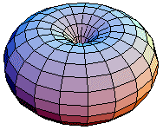
Διάγραμμα Διπόλου
ΠΑΝΕΠΙΣΤΗΜΙΟ ΠΑΤΡΩΝ – ΗΜΤΥ – ΕΡΓΑΣΤΗΡΙΟ ΑΣΥΡΜΑΤΗΣ ΕΠΙΚΟΙΝΩΝΙΑΣ – WIRELESS TELECOMMUNICATIONS LABORATORY
Τρισδιάστατη απεικόνιση
Διάλεξη 7η
1.5 wav length

Slide 7
Διάγραμμα Διπόλου στο zx
ΠΑΝΕΠΙΣΤΗΜΙΟ ΠΑΤΡΩΝ – ΗΜΤΥ – ΕΡΓΑΣΤΗΡΙΟ ΑΣΥΡΜΑΤΗΣ ΕΠΙΚΟΙΝΩΝΙΑΣ – WIRELESS TELECOMMUNICATIONS LABORATORY
Επίπεδο zx
Μικρού μήκους
λ/2
λ
3λ/2
Διάλεξη 7η

Slide 8
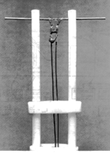
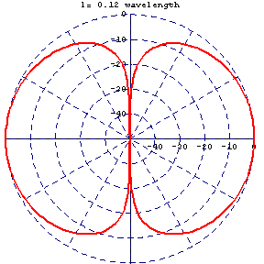
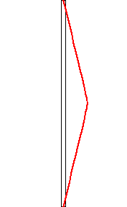
Μεταβολή με το μήκος
ΠΑΝΕΠΙΣΤΗΜΙΟ ΠΑΤΡΩΝ – ΗΜΤΥ – ΕΡΓΑΣΤΗΡΙΟ ΑΣΥΡΜΑΤΗΣ ΕΠΙΚΟΙΝΩΝΙΑΣ – WIRELESS TELECOMMUNICATIONS LABORATORY
Διάγραμμα Ακτινοβολίας
Κατανομή ρεύματος
Διάλεξη 7η

Slide 9
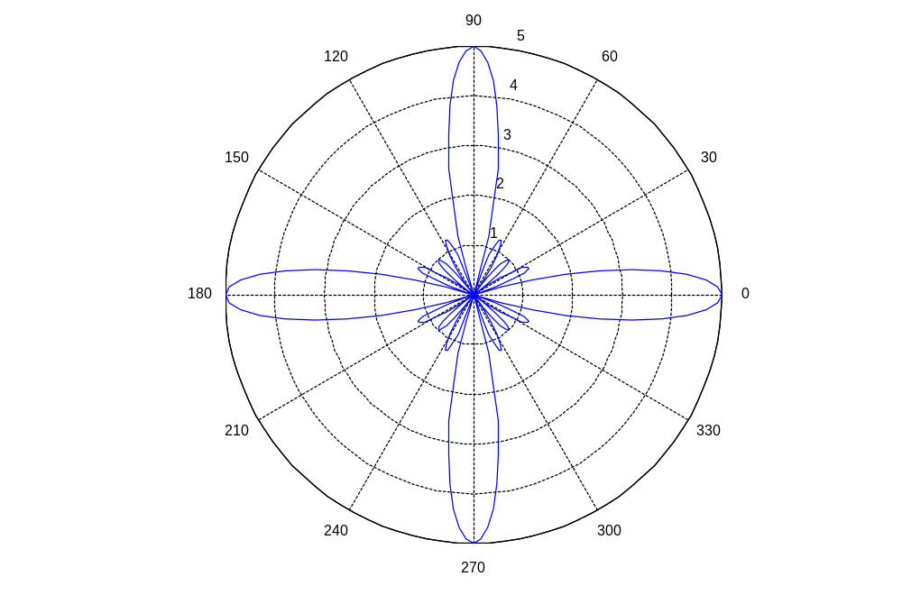

Διάγραμμα Στοιχειοκεραίας με συμμετρική τροφοδοσία
ΠΑΝΕΠΙΣΤΗΜΙΟ ΠΑΤΡΩΝ – ΗΜΤΥ – ΕΡΓΑΣΤΗΡΙΟ ΑΣΥΡΜΑΤΗΣ ΕΠΙΚΟΙΝΩΝΙΑΣ – WIRELESS TELECOMMUNICATIONS LABORATORY
Διάλεξη 7η

Slide 10
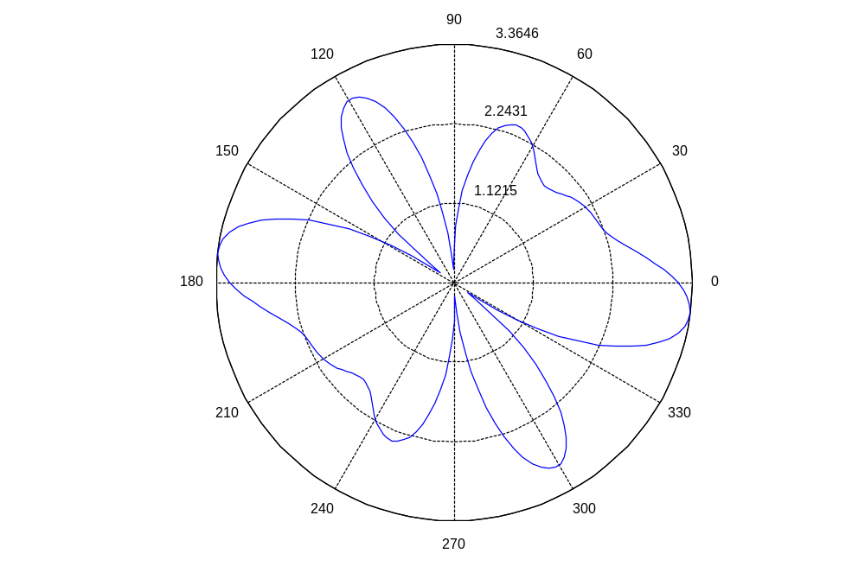
Διάγραμμα Στοιχειοκεραίας με ασύμμετρη τροφοδοσία
ΠΑΝΕΠΙΣΤΗΜΙΟ ΠΑΤΡΩΝ – ΗΜΤΥ – ΕΡΓΑΣΤΗΡΙΟ ΑΣΥΡΜΑΤΗΣ ΕΠΙΚΟΙΝΩΝΙΑΣ – WIRELESS TELECOMMUNICATIONS LABORATORY
Διάλεξη 7η

Slide 11
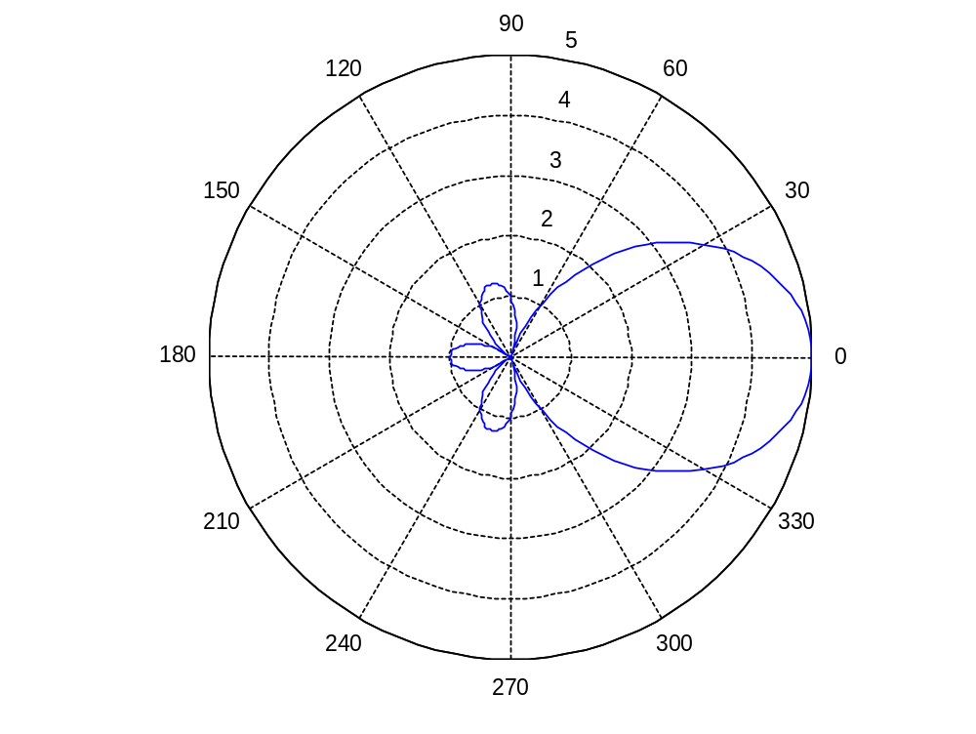
Διάγραμμα Ευρύπλευρης Στοιχειοκεραίας
ΠΑΝΕΠΙΣΤΗΜΙΟ ΠΑΤΡΩΝ – ΗΜΤΥ – ΕΡΓΑΣΤΗΡΙΟ ΑΣΥΡΜΑΤΗΣ ΕΠΙΚΟΙΝΩΝΙΑΣ – WIRELESS TELECOMMUNICATIONS LABORATORY
Διάλεξη 7η

Slide 12
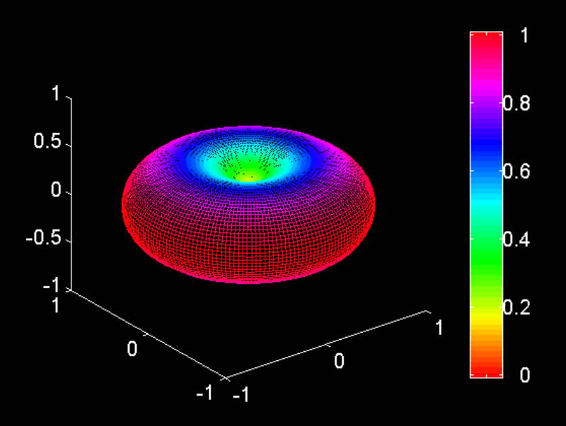

Εναλλακτικός Ορισμός
ΠΑΝΕΠΙΣΤΗΜΙΟ ΠΑΤΡΩΝ – ΗΜΤΥ – ΕΡΓΑΣΤΗΡΙΟ ΑΣΥΡΜΑΤΗΣ ΕΠΙΚΟΙΝΩΝΙΑΣ – WIRELESS TELECOMMUNICATIONS LABORATORY
Διάνυσμα Poynting
Διάγραμμα Ακτινοβολίας:
Γεωμετρικός τόπος του πέρατος
του Διανύσματος του Poynting
Διάλεξη 7η

Slide 13
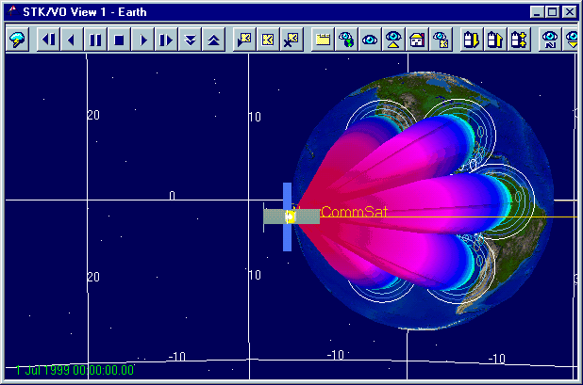
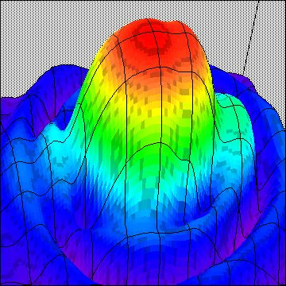
Τρισδιάστατες Απεικονίσεις
ΠΑΝΕΠΙΣΤΗΜΙΟ ΠΑΤΡΩΝ – ΗΜΤΥ – ΕΡΓΑΣΤΗΡΙΟ ΑΣΥΡΜΑΤΗΣ ΕΠΙΚΟΙΝΩΝΙΑΣ – WIRELESS TELECOMMUNICATIONS LABORATORY
Διάλεξη 7η

Slide 14
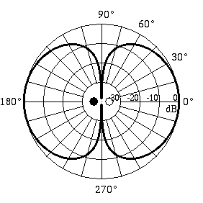


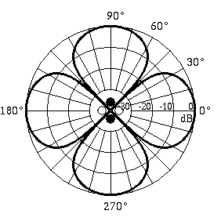
Πολικά Διαγράμματα
ΠΑΝΕΠΙΣΤΗΜΙΟ ΠΑΤΡΩΝ – ΗΜΤΥ – ΕΡΓΑΣΤΗΡΙΟ ΑΣΥΡΜΑΤΗΣ ΕΠΙΚΟΙΝΩΝΙΑΣ – WIRELESS TELECOMMUNICATIONS LABORATORY
Διάλεξη 7η

Slide 15
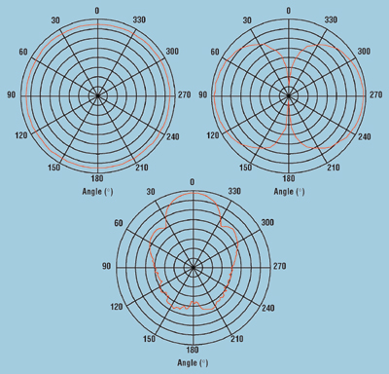
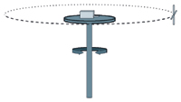
Μετρήσεις σε δύο διαστάσεις
ΠΑΝΕΠΙΣΤΗΜΙΟ ΠΑΤΡΩΝ – ΗΜΤΥ – ΕΡΓΑΣΤΗΡΙΟ ΑΣΥΡΜΑΤΗΣ ΕΠΙΚΟΙΝΩΝΙΑΣ – WIRELESS TELECOMMUNICATIONS LABORATORY
Περιστρέφουμε την βοηθητική κεραία
και μετράμε την ισχύ λήψης σε ένα
γνωστό σύστημα
Διάλεξη 7η
Κεραία υπό μέτρηση
Λήψη

Slide 16
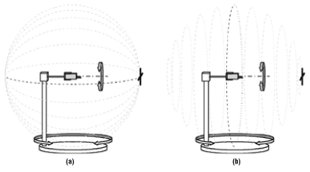
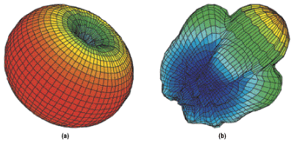
ΠΑΝΕΠΙΣΤΗΜΙΟ ΠΑΤΡΩΝ – ΗΜΤΥ – ΕΡΓΑΣΤΗΡΙΟ ΑΣΥΡΜΑΤΗΣ ΕΠΙΚΟΙΝΩΝΙΑΣ – WIRELESS TELECOMMUNICATIONS LABORATORY
Μετρήσεις σε τρεις διαστάσεις
Υπάρχουν δύο τρόποι προσέγγισης της σφαίρας
Διάλεξη 7η

Slide 17
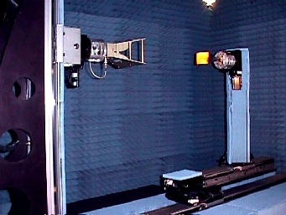
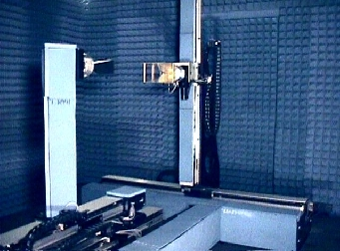
ΠΑΝΕΠΙΣΤΗΜΙΟ ΠΑΤΡΩΝ – ΗΜΤΥ – ΕΡΓΑΣΤΗΡΙΟ ΑΣΥΡΜΑΤΗΣ ΕΠΙΚΟΙΝΩΝΙΑΣ – WIRELESS TELECOMMUNICATIONS LABORATORY
Μετρήσεις σε κοντινό πεδίο
Ανηχοϊκός θάλαμος (απώλεια ανακλάσεων)
Διάλεξη 7η

Slide 18
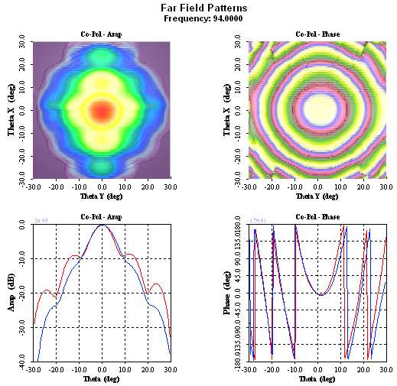
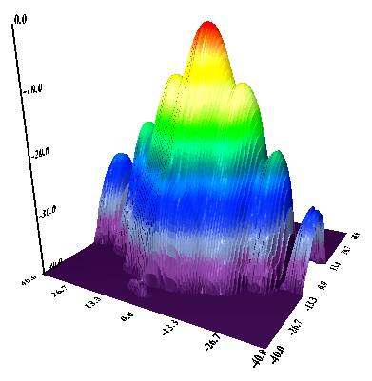
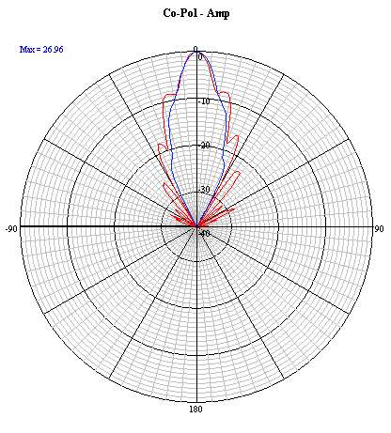
Μετρήσεις στο μακρινό πεδίο
ΠΑΝΕΠΙΣΤΗΜΙΟ ΠΑΤΡΩΝ – ΗΜΤΥ – ΕΡΓΑΣΤΗΡΙΟ ΑΣΥΡΜΑΤΗΣ ΕΠΙΚΟΙΝΩΝΙΑΣ – WIRELESS TELECOMMUNICATIONS LABORATORY
Διάλεξη 7η

Slide 19
Λοβοί διαγράμματος ακτινοβολίας
ΠΑΝΕΠΙΣΤΗΜΙΟ ΠΑΤΡΩΝ – ΗΜΤΥ – ΕΡΓΑΣΤΗΡΙΟ ΑΣΥΡΜΑΤΗΣ ΕΠΙΚΟΙΝΩΝΙΑΣ – WIRELESS TELECOMMUNICATIONS LABORATORY
Γενική μορφή
Ένταση
Κύριος Λοβός
HPBW
Πλευρικός Λοβός
Οπίσθιος Λοβός
FNBW
π
π/2
π/2
π
Διάλεξη 7η
HPBW = (Half Power Beamwidth) Εύρος Ημίσειας Ισχύος
FNBW = (First Null Beamwidth) Γωνία Μηδενισμού

Slide 20
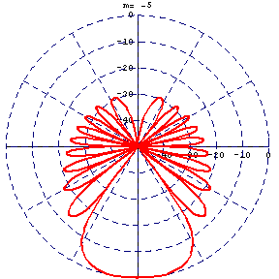
Διάγραμμα ακτινοβολίας με πολλαπλούς λοβούς
ΠΑΝΕΠΙΣΤΗΜΙΟ ΠΑΤΡΩΝ – ΗΜΤΥ – ΕΡΓΑΣΤΗΡΙΟ ΑΣΥΡΜΑΤΗΣ ΕΠΙΚΟΙΝΩΝΙΑΣ – WIRELESS TELECOMMUNICATIONS LABORATORY
Διάλεξη 7η

Slide 21

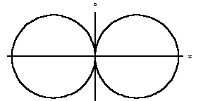

Γωνία 3dB
ΠΑΝΕΠΙΣΤΗΜΙΟ ΠΑΤΡΩΝ – ΗΜΤΥ – ΕΡΓΑΣΤΗΡΙΟ ΑΣΥΡΜΑΤΗΣ ΕΠΙΚΟΙΝΩΝΙΑΣ – WIRELESS TELECOMMUNICATIONS LABORATORY
Γωνία 3dB είναι…
«… η γωνία μεταξύ των δύο ευθειών πάνω στις οποίες η ισχύς που εκπέμπεται είναι μισή σε σχέση με τη μέγιστη.»
Διάλεξη 7η
Δ_{3dB}

Slide 22
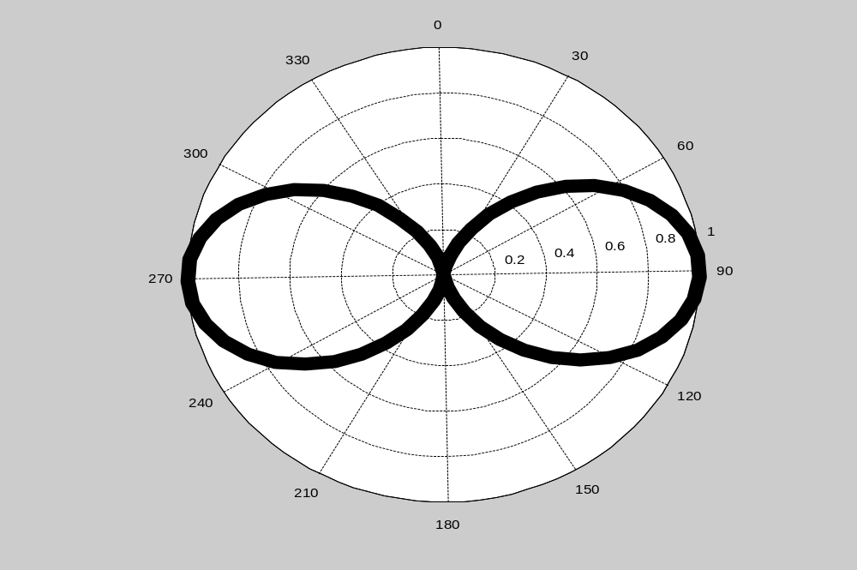
Γωνία Ημίσειας Ισχύος για δίπολο Hertz
ΠΑΝΕΠΙΣΤΗΜΙΟ ΠΑΤΡΩΝ – ΗΜΤΥ – ΕΡΓΑΣΤΗΡΙΟ ΑΣΥΡΜΑΤΗΣ ΕΠΙΚΟΙΝΩΝΙΑΣ – WIRELESS TELECOMMUNICATIONS LABORATORY
Διάλεξη 7η
HPBW=90°

Slide 23
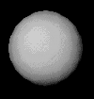





Παραδείγματα
ΠΑΝΕΠΙΣΤΗΜΙΟ ΠΑΤΡΩΝ – ΗΜΤΥ – ΕΡΓΑΣΤΗΡΙΟ ΑΣΥΡΜΑΤΗΣ ΕΠΙΚΟΙΝΩΝΙΑΣ – WIRELESS TELECOMMUNICATIONS LABORATORY
Είδος
Κέρδος
Δ_{3dB}
Διάγραμμα
Ισοτροπική | 0dB | 360º
Δίπολο λ/2 | 2.14dB | 78º
Αναδιπλούμενο λ/2 | 5.64dB | 45º
Κεραία βρόχου | 3.14dB | 200º
Yagi - Uda | 7.14dB | 25º
Ελικοειδής | 10.1dB | 30º
Παραβολική | 14.7dB | 20º
Διάλεξη 7η

Slide 24
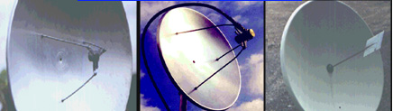
Άσκηση – Γωνία ημίσειας ισχύος
ΠΑΝΕΠΙΣΤΗΜΙΟ ΠΑΤΡΩΝ – ΗΜΤΥ – ΕΡΓΑΣΤΗΡΙΟ ΑΣΥΡΜΑΤΗΣ ΕΠΙΚΟΙΝΩΝΙΑΣ – WIRELESS TELECOMMUNICATIONS LABORATORY
Μια παραβολική κεραία διαμέτρου 6m χρησιμοποιείται σε εφαρμογή 10GHz
με συντελεστή απόδοσης 0,65.
Να βρεθούν, το κέρδος G, το εύρος δέσμης πρώτου μηδενισμού FNBW και
η γωνία 3dB αν οι ωμικές απώλειες είναι αμελητέες.
Να επαναλάβετε για 2m, 6GHz και 0,61.
Τι παρατηρείτε;
Διάλεξη 7η

Slide 25
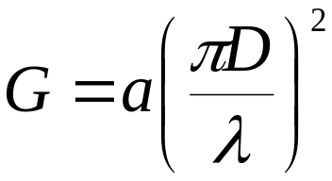
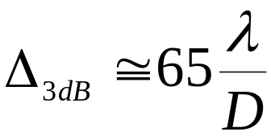

Για την παραβολική κεραία γνωρίζουμε:
ΠΑΝΕΠΙΣΤΗΜΙΟ ΠΑΤΡΩΝ – ΗΜΤΥ – ΕΡΓΑΣΤΗΡΙΟ ΑΣΥΡΜΑΤΗΣ ΕΠΙΚΟΙΝΩΝΙΑΣ – WIRELESS TELECOMMUNICATIONS LABORATORY
Κέρδος Παραβολικής Κεραίας:
Διάμετρος Παραβολικής Κεραίας
Μήκος Κύματος
Γωνία 3dB:
Διάλεξη 7η
Γωνία μεταξύ δύο μηδενισμών:

Slide 26
Για τις δύο περιπτώσεις:
ΠΑΝΕΠΙΣΤΗΜΙΟ ΠΑΤΡΩΝ – ΗΜΤΥ – ΕΡΓΑΣΤΗΡΙΟ ΑΣΥΡΜΑΤΗΣ ΕΠΙΚΟΙΝΩΝΙΑΣ – WIRELESS TELECOMMUNICATIONS LABORATORY
Περιπτώσεις | Κέρδος | FNBW | HPBW
6GHZ | 54,1dB | 0,65º | 0,325º
2GHZ | 39,8dB | 3,25º | 1,625º
Διάλεξη 7η

Slide 27
Συμπεράσματα:
ΠΑΝΕΠΙΣΤΗΜΙΟ ΠΑΤΡΩΝ – ΗΜΤΥ – ΕΡΓΑΣΤΗΡΙΟ ΑΣΥΡΜΑΤΗΣ ΕΠΙΚΟΙΝΩΝΙΑΣ – WIRELESS TELECOMMUNICATIONS LABORATORY
Οι κεραίες παραβολικού ανακλαστήρα χρησιμοποιούνται σε υψηλές συχνότητες όπου και έχουν μεγαλύτερο κέρδος
Μπορούμε να υπολογίσουμε ότι για f=100MHz, η διάμετρος του κατόπτρου πρέπει να έχει μέγεθος της τάξεως 30m για ένα ικανοποιητικό κέρδος (10λ)
Οι κεραίες παραβολικού ανακλαστήρα έχουν πολύ μικρή γωνία ημίσεως ισχύος και πρώτου μηδενισμού
Διάλεξη 7η

Slide 28
Τέλος 7ης Διάλεξης
ΠΑΝΕΠΙΣΤΗΜΙΟ ΠΑΤΡΩΝ – ΗΜΤΥ – ΕΡΓΑΣΤΗΡΙΟ ΑΣΥΡΜΑΤΗΣ ΕΠΙΚΟΙΝΩΝΙΑΣ – WIRELESS TELECOMMUNICATIONS LABORATORY
WIRELESS TELECOMMUNICATIONS LABORATORY
Διάλεξη 7η

